Slide 1


Slide 2
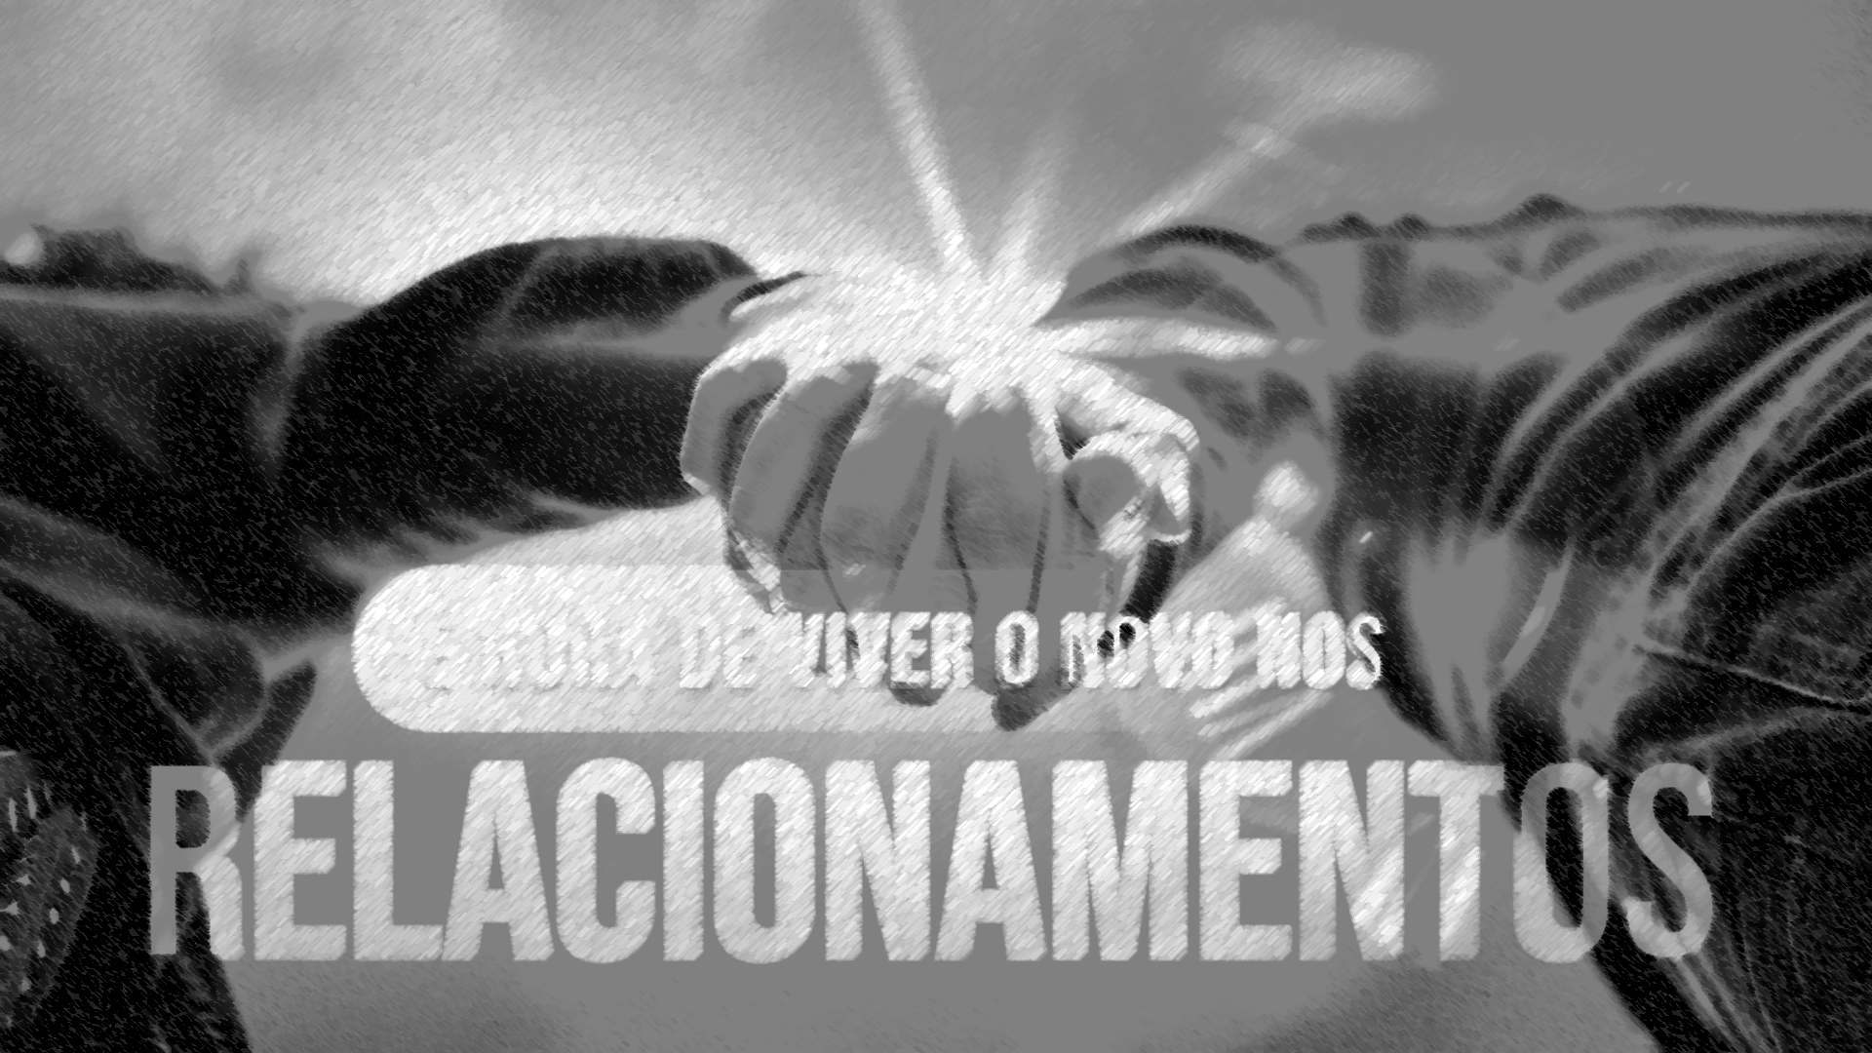



Slide 3
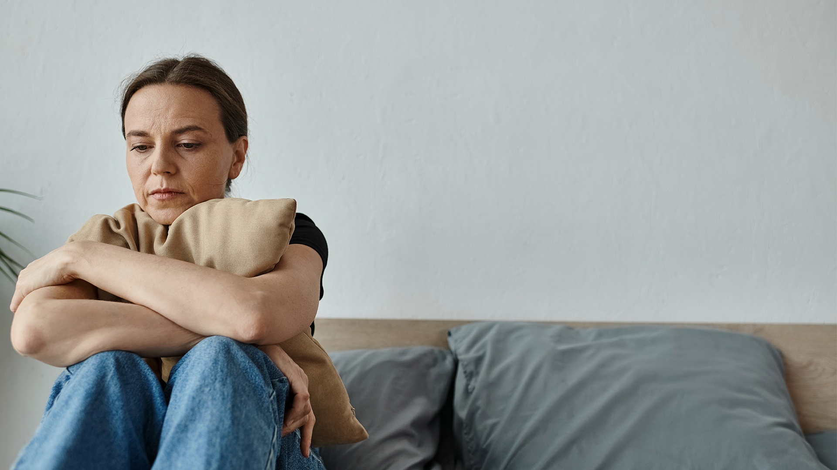


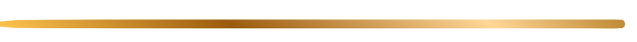
Quantas vezes sofremos por não saber lidar com os conflitos relacionais!

Slide 4

Colossenses 3:13 oferece
três pilares fundamentais
que ajudarão a fortalecer e manter suas conexões firmes

Slide 5


“Suportai-vos uns aos outros, perdoai-vos mutuamente, caso alguém tenha motivo de queixa contra outrem. Assim como o Senhor vos perdoou, assim também perdoai vós.”
Colossenses 3:13

Slide 6
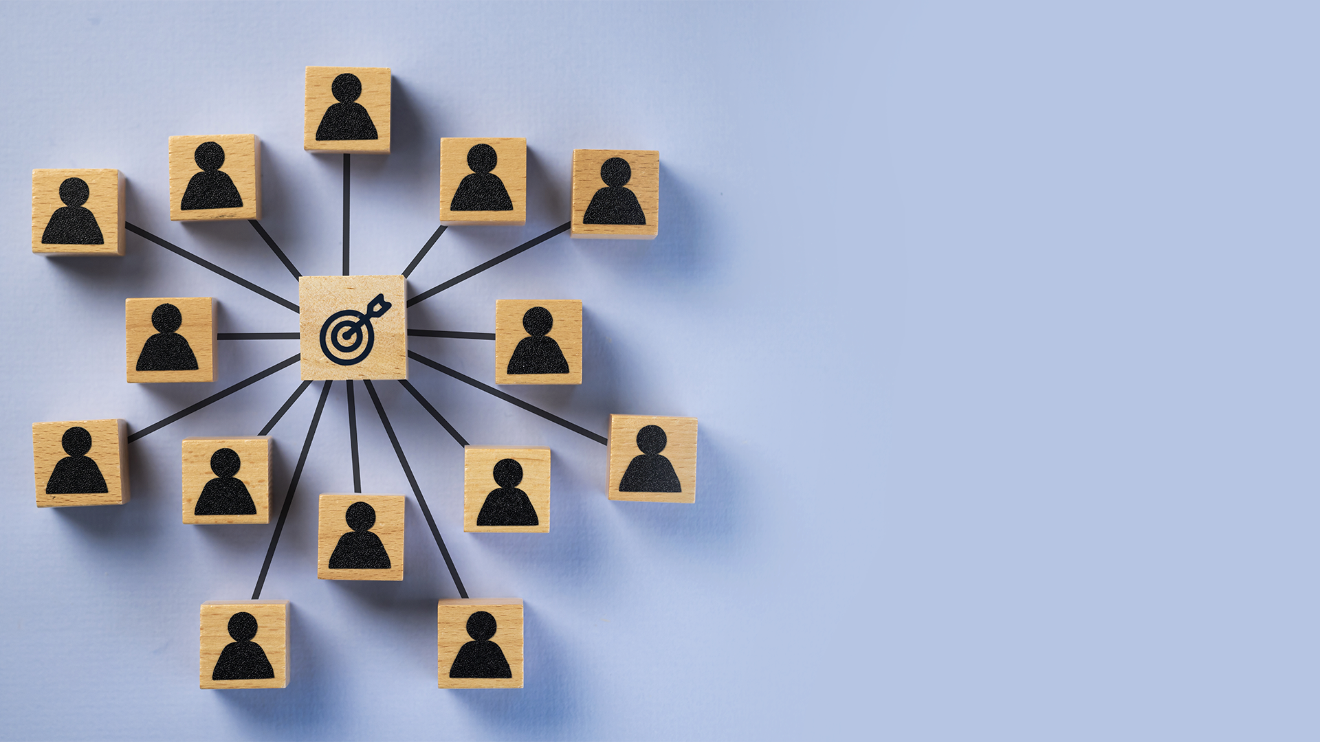
Suportai-vos
uns aos outros

Slide 7

Perdoai-vos
mutuamente

Slide 8
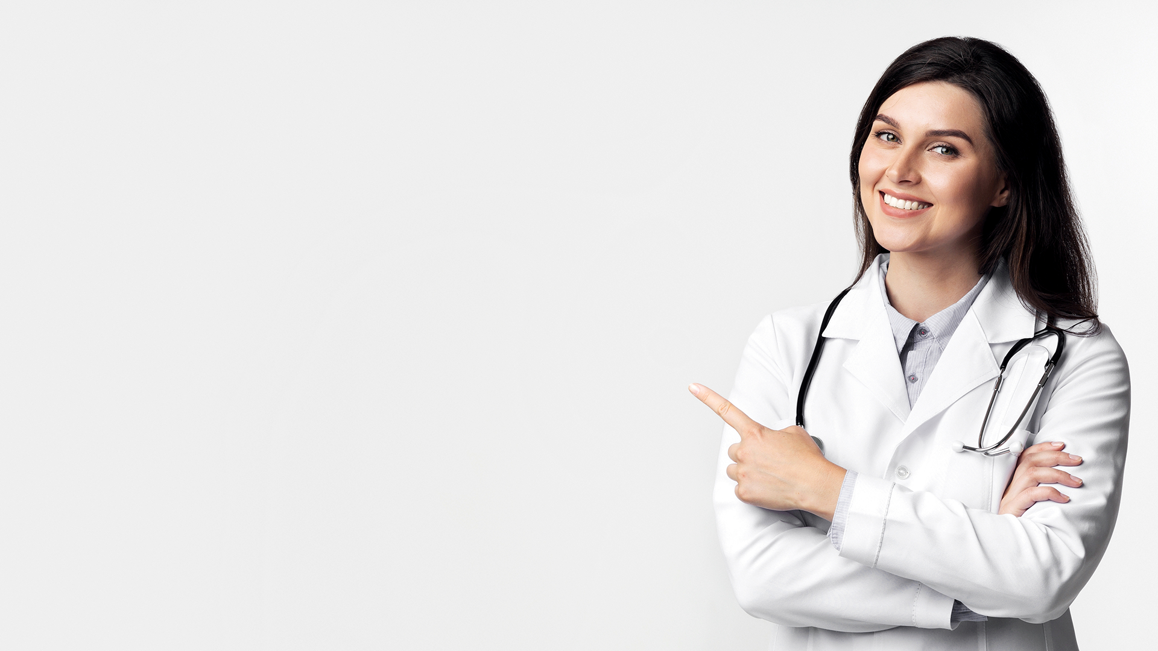
Benefícios do perdão para nossa saúde.
https://www.uclastresslab.org/pubs/Toussaint_JHP_2014.pdf
Menos problemas de variação na pressão sanguínea;
Melhora do sistema imunológico;
Melhora da qualidade do sono, com isso
reduzindo a fadiga;
Diminuição do estresse, da ira;
Remissão dos sintomas depressivos e ansiosos;
Melhora da saúde física, emocional e das
relações sociais.

Slide 9

Mas, afinal,
o que é o perdão?
É estar em paz com algo que aconteceu, mesmo que prefiramos que não tivesse ocorrido.

Slide 10
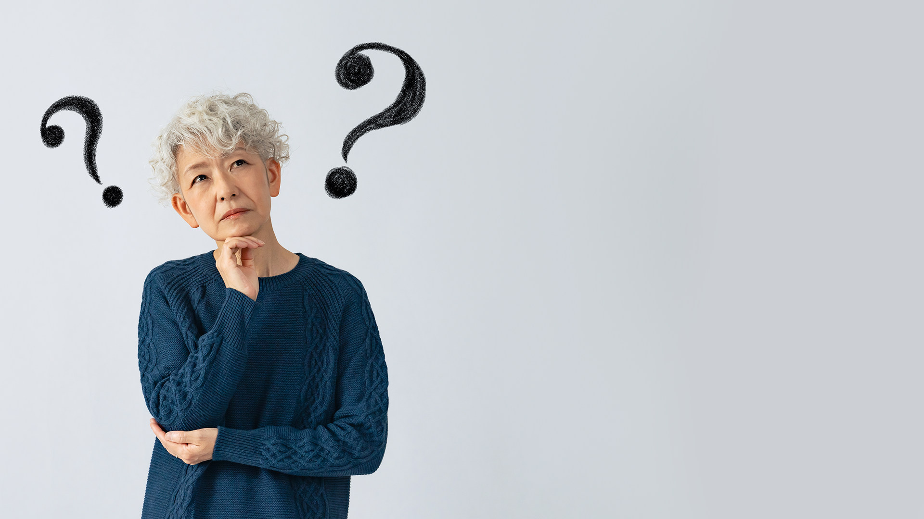
Como
colocar esse comportamento em prática?

Slide 11
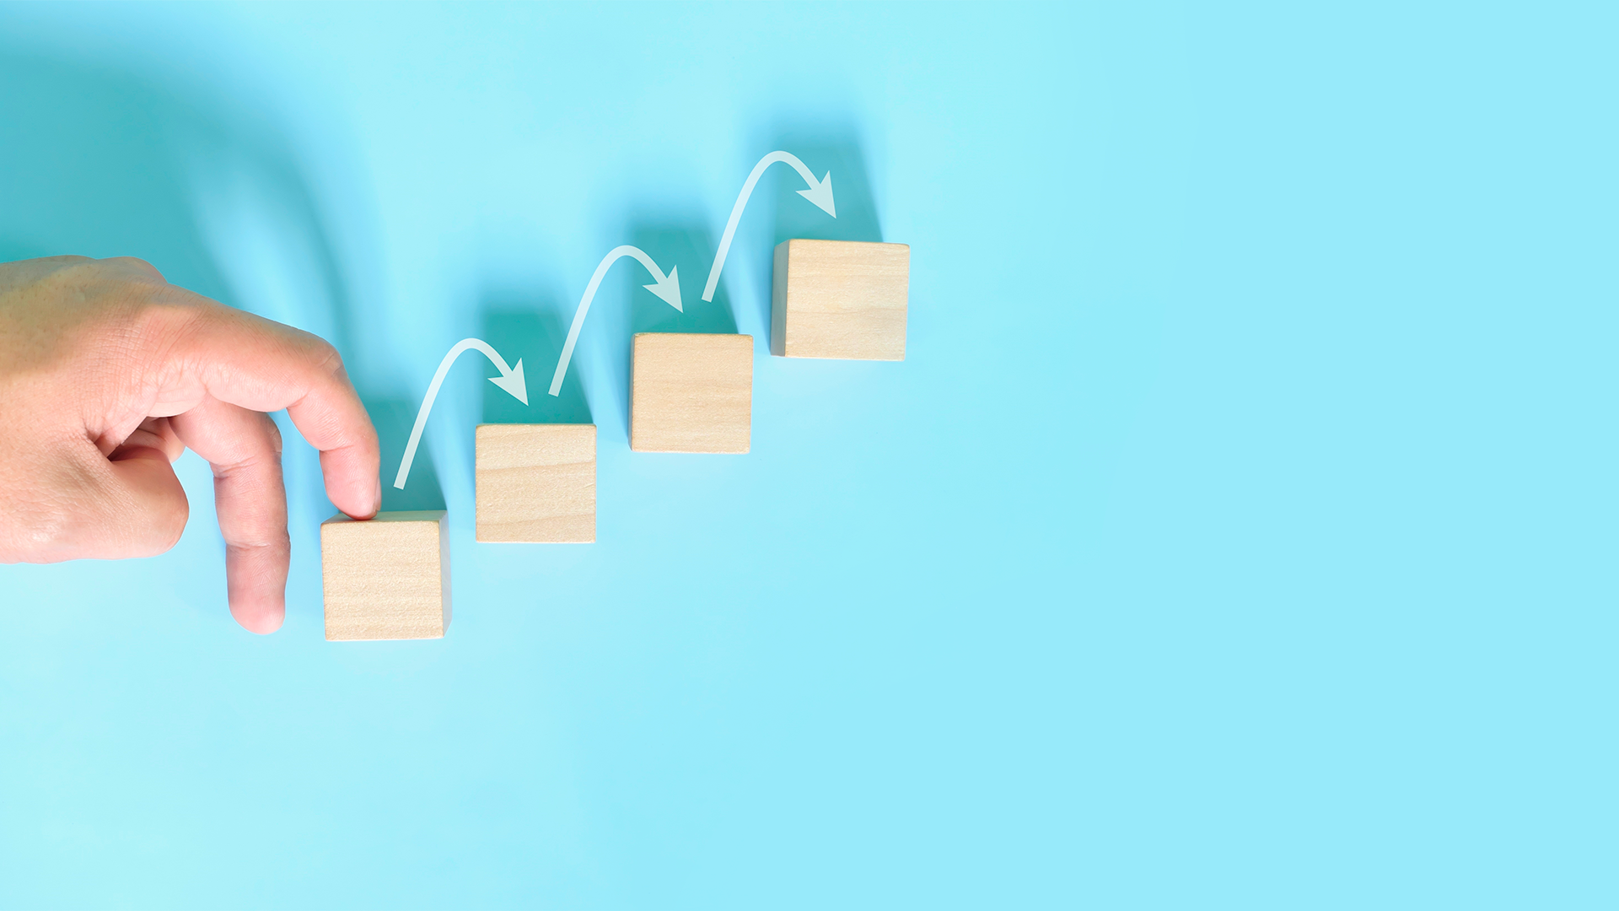

O perdão
é um processo gradual e não ocorre da noite para o dia.

Slide 12
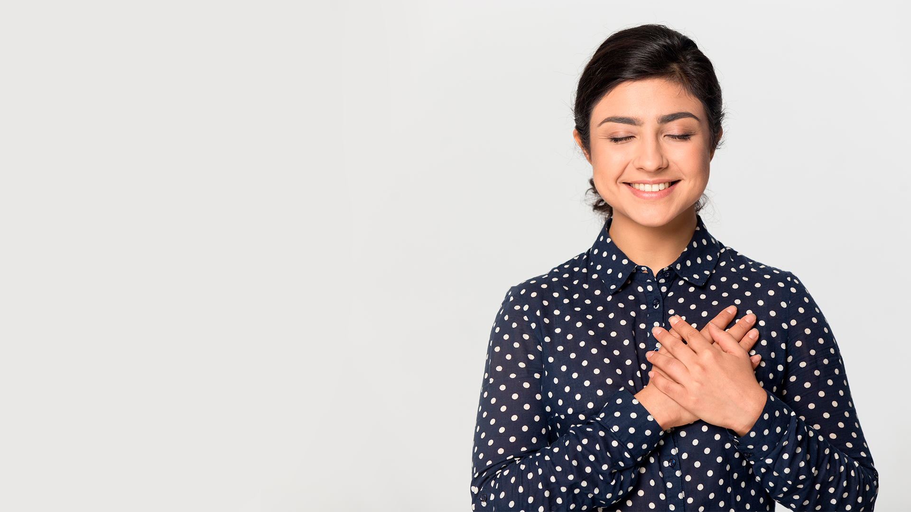
Somente quando tivermos a presença de Deus em nossas vidas é que estaremos capacitados a realmente perdoar.

Slide 13

Assim como o Senhor vos perdoou,
assim também perdoai vós.

Slide 14
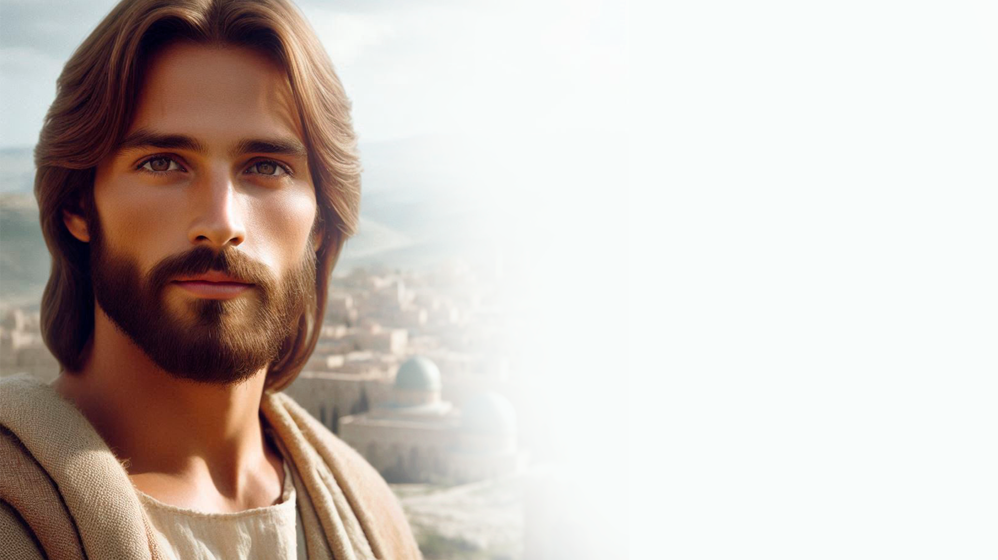
Jesus
é o nosso maior exemplo de perdão.

Slide 15
“Pai, perdoa-lhes, porque não sabem o que fazem.”
(Lucas 23:34)

Slide 16
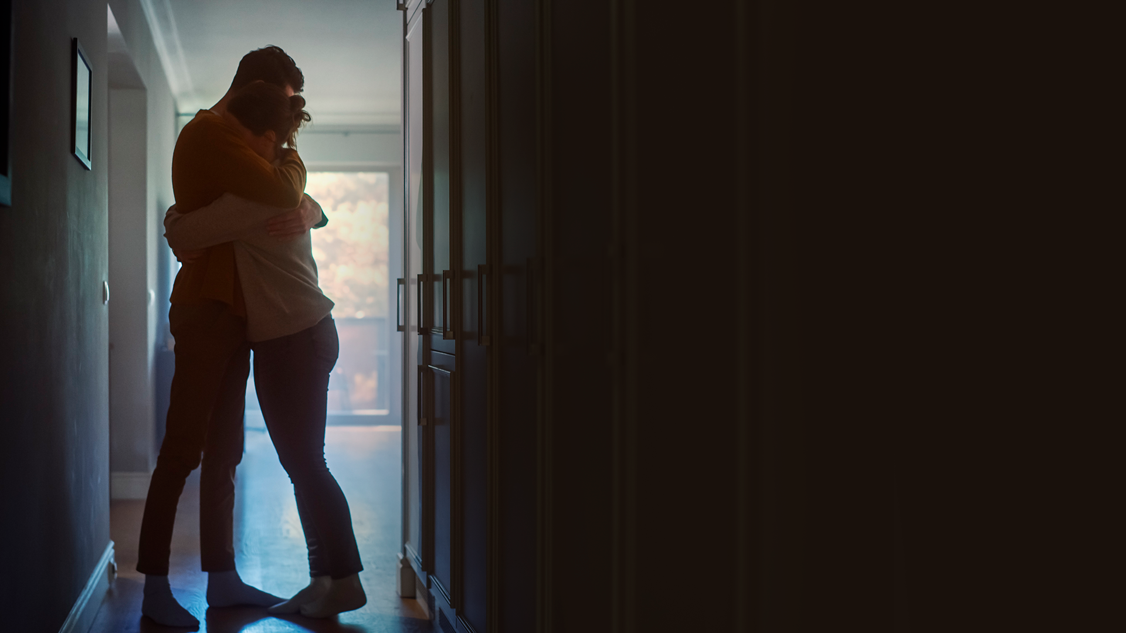
Perdoe,
pois perdoar é amar em seu nível mais alto.

Slide 17


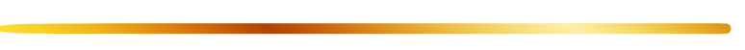
A família não sobrevive sem perdão, pois todos somos imperfeitos.

Slide 18

Está na hora de você começar a viver nesta Terra um pouco do que um dia viveremos no Céu.

